Slide 1

مادة الرياضيات الصف الرابع
تدريبات على الوحدة السابعة
الأنماط و المتتاليات

Slide 2
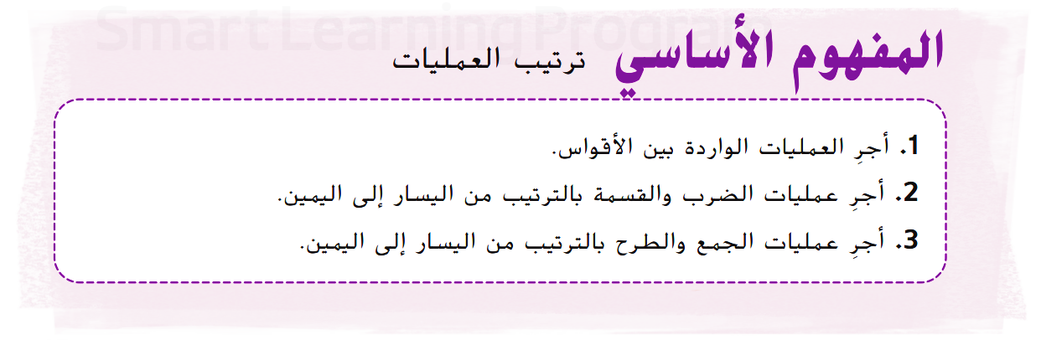

Slide 3
اختر الإجابة الصحيحة في كل مما يلي:
1 ) اختر الشكل الذي يكمل النمط التالي :
A ) |  | B )
C ) |  | D )
2 ) أي مما يلي يأتي تاليا في النمط :
A ) |  | B )
C ) |  | D )
3 ) ما هو العدد التالي في النمط : ........ , 33 , 30 , 35 , 32 , 37
A ) | 28 | B ) | 34
C ) | 38 | D ) | 30
4 ) اختر العدد التالي في النمط : ....... , 28 , 24 , 20 , 16
A ) | 23 | B ) | 32
C ) | 36 | D ) | 30
5 ) أوجد المجهول في النمط التالي : 39 , ..... , 29 , 24
A ) | 28 | B ) | 25
C ) | 34 | D ) | 19

Slide 4
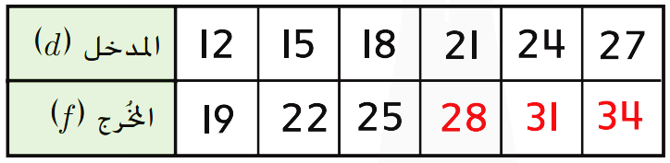
6 ) اختر القاعدة التي تمثل المتتالية التالية : 40 , 32 , 24 , 16
A ) | قسمة 4 | B ) | إضافة 8
C ) | ضرب 2 | D ) | طرح 8
7 ) اختر القاعدة التي تمثلها المتتالية التالية : 500 , 100 , 20 , 4
A ) | قسمة 10 | B ) | إضافة 20
C ) | ضرب 5 | D ) | طرح 50
8 ) اختر القاعدة التي تمثلها المتتالية التالية : 7 , 14 , 21 , 28 , 35
A ) | طرح 7 | B ) | قسمة 2
C ) | جمع 8 | D ) | ضرب 3
9 ) اختر القاعدة التي يمثلها النمط التالي : 5 , 25 , 125 , 625
A ) | إضافة 8 | B ) | قسمة 5
C ) | طرح 23 | D ) | ضرب 5
10 ) ما المعادلة التي تصف النمط في الجدول :
A ) | d – 3 = f | B ) | d + 7 = f
C ) | d + 3 = f | D ) | d – 7 = f

Slide 5
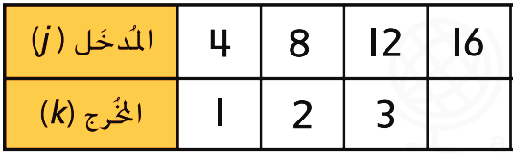
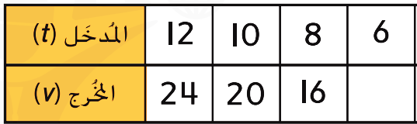
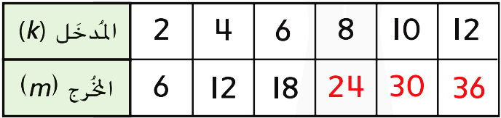
11 ) بالاعتماد على المعادلة a – 3 = b . إذا كانت a = 75 . فما قيمة b ؟
A ) | 74 | B ) | 78
C ) | 73 | D ) | 70
12 ) ما العدد المخرج التالي في النمط ؟
؟
A ) | 9 | B ) | 7
C ) | 5 | D ) | 4
13 ) ما العدد المخرج التالي في النمط ؟
؟
A ) | 12 | B ) | 10
C ) | 20 | D ) | 23
14 ) ما المعادلة التي تصف النمط في الجدول :
A ) | k x 3 = m | B ) | k + 4 = m
C ) | k + 6 = m | D ) | k ÷ 3 = m
15 ) أوجد قيمة التعبير التالي : ...... = ( 2 – 6 ) × 6
A ) | 50 | B ) | 34
C ) | 24 | D ) | 12

Slide 6
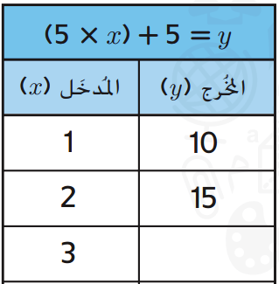
16 ) أوجد قيمة التعبير التالي : ......... = ( 1 × 3 ) ÷ ( 6 + 3 )
A ) | 6 | B ) | 3
C ) | 9 | D ) | 7
17 ) أوجد القيمة المجهولة : 42 = ( 8 + 6 ) × ........
A ) | 14 | B ) | 3
C ) | 12 | D ) | 4
18 ) أوجد قيمة التعبير التالي :...... = 2 ÷ 14 + 9 × 2
A ) | 32 | B ) | 18
C ) | 7 | D ) | 25
19 ) أوجد قيمة s في المعادلة ( r + 8 ) x 6 = s . إذا كان 3 = r
A ) | S = 6 | B ) | S = 11
C ) | S = 66 | D ) | S = 12
20 ) أوجد قيمة المخرج y عندما تكون قيمة 3 = ×
A ) | 12 | B ) | 20
C ) | 15 | D ) | 22

Slide 7

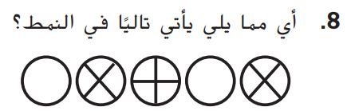
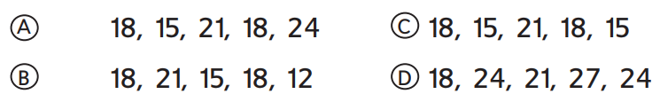
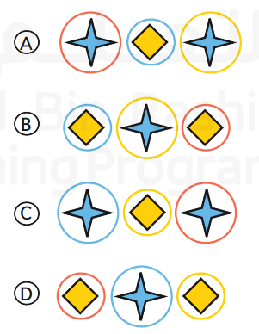
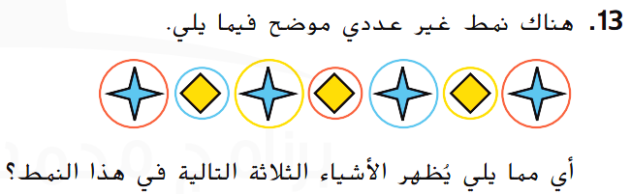

Slide 8
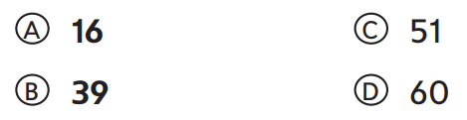

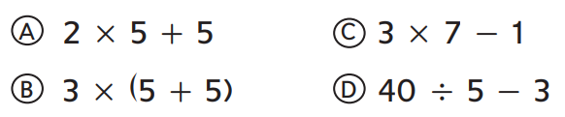
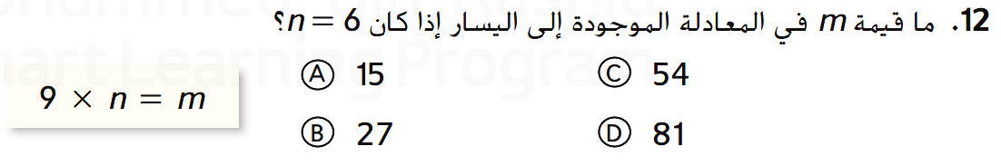

Slide 9


